Slide 1

«Семейные фотоконкурсы как инструмент формирования безопасного поведения на дорогах»
Яковель О.В. педагог-организатор ГБДОУ д/с №25«Умка» Курортного р-на

Slide 2
СЕМЕЙНЫЕ ФОТОКОНКУРСЫ КАК
ИНСТРУМЕНТ ФОРМИРОВАНИЯ
БЕЗОПАСНОГО ПОВЕДЕНИЯ НА ДОРОГАХ

Slide 3
- ФОТОВЫСТАВКА В ДЕТСКОМ САДУ
- ФОТОКОНКУРС В СОЦИАЛЬНЫХ СЕТЯХ (В ГРУППЕ В КОНТАКТЕ)
- ФОТОКОНКУРС В ИНСТАГРАМЕ

Slide 4
ФОТОВЫСТАВКА В ДЕТСКОМ САДУ

Slide 5
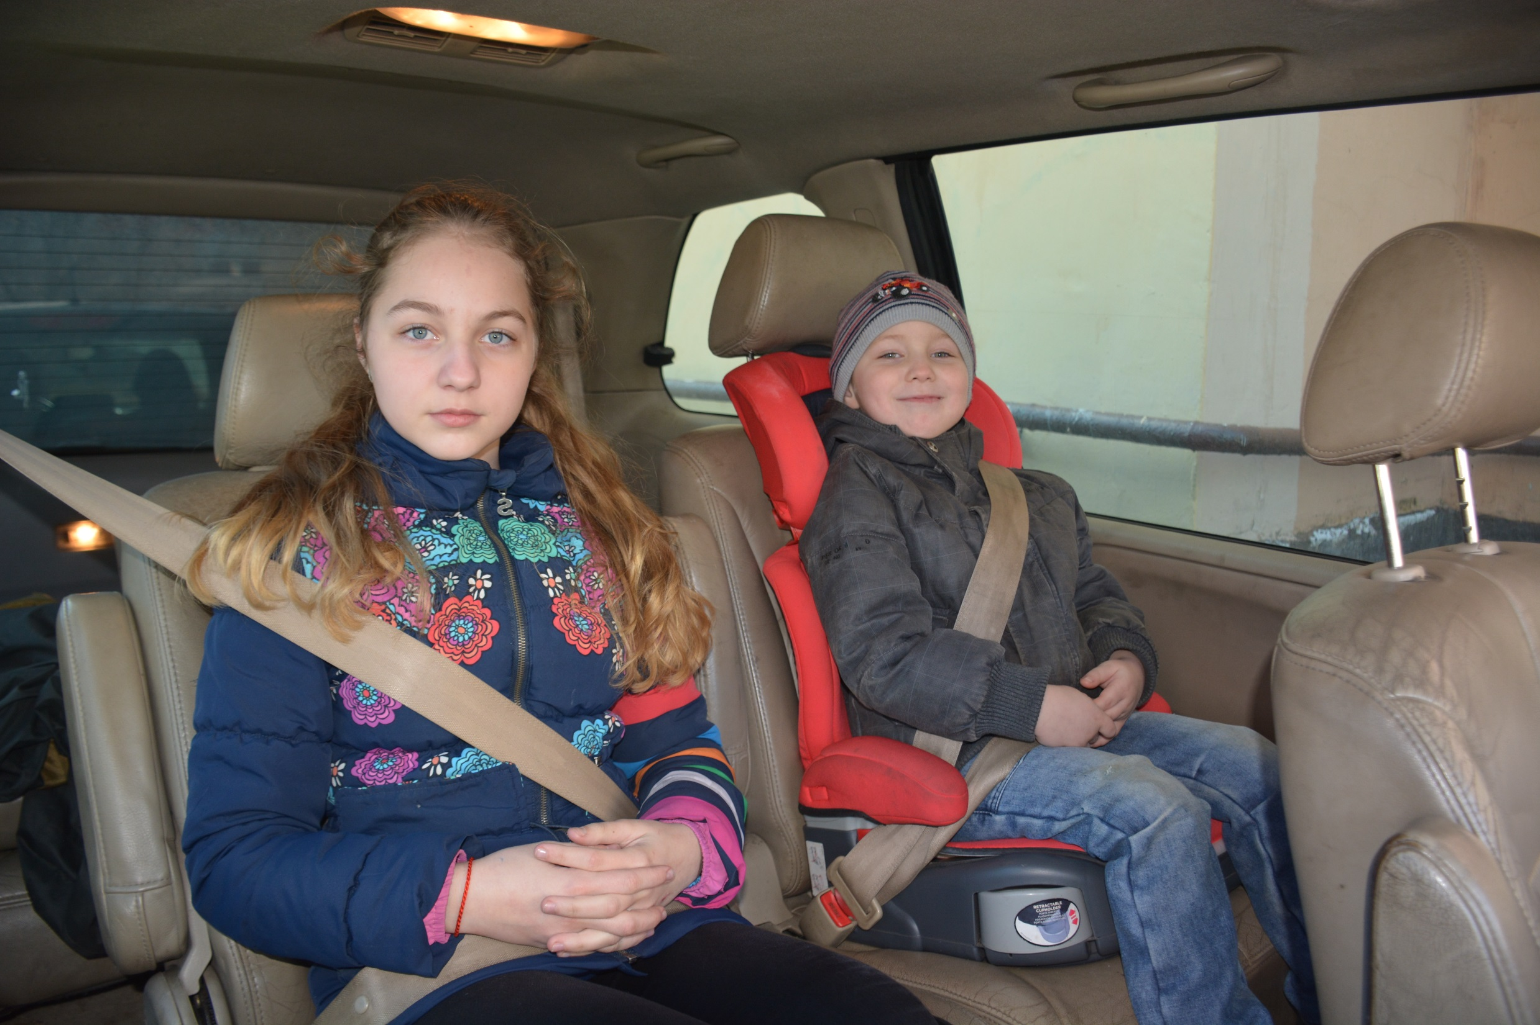
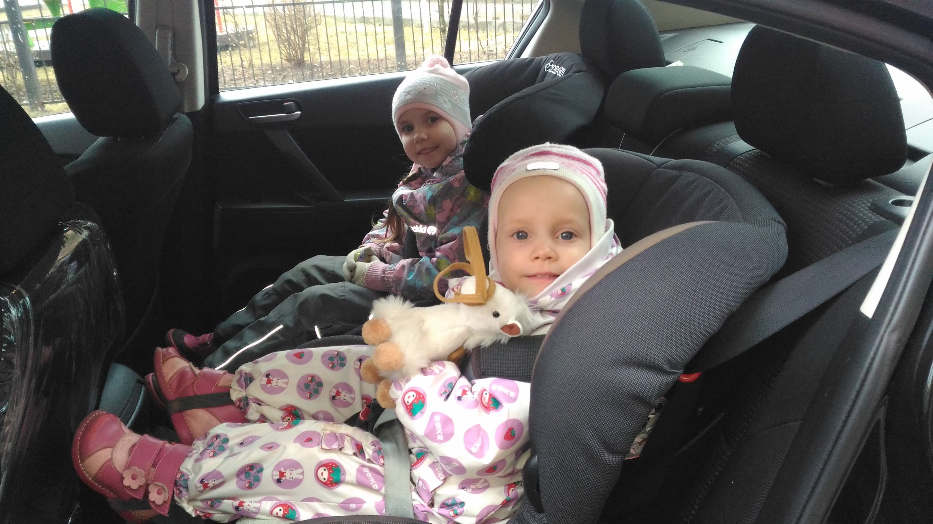

Slide 6
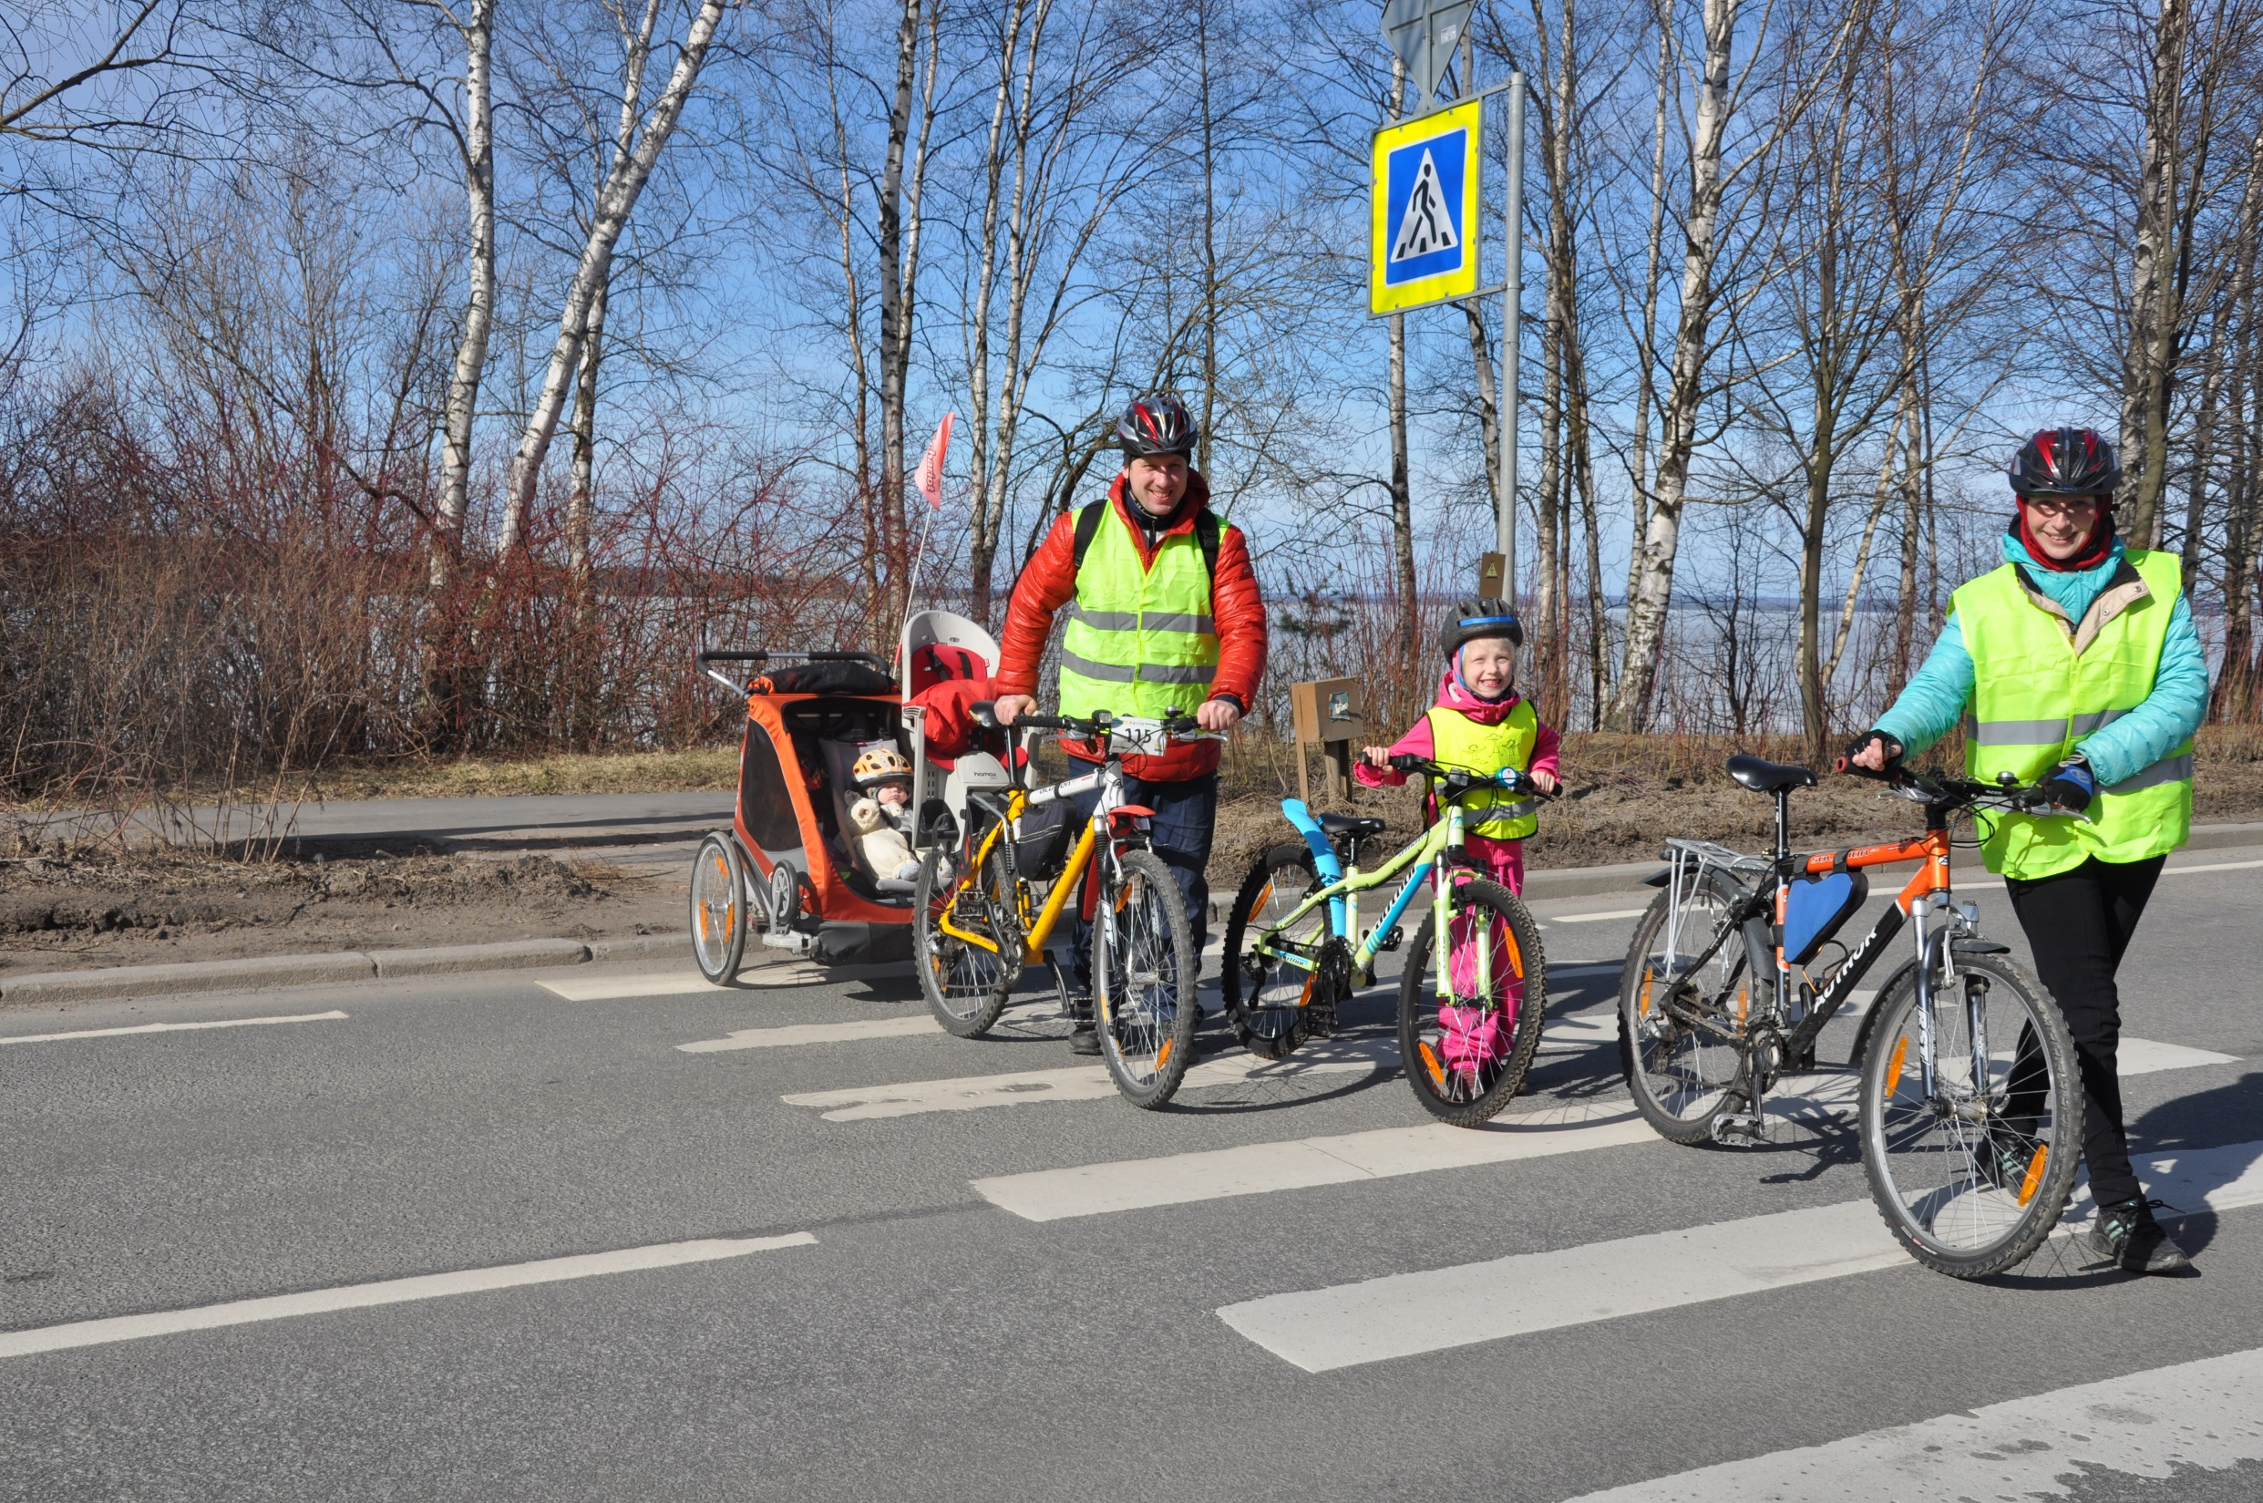

Slide 7
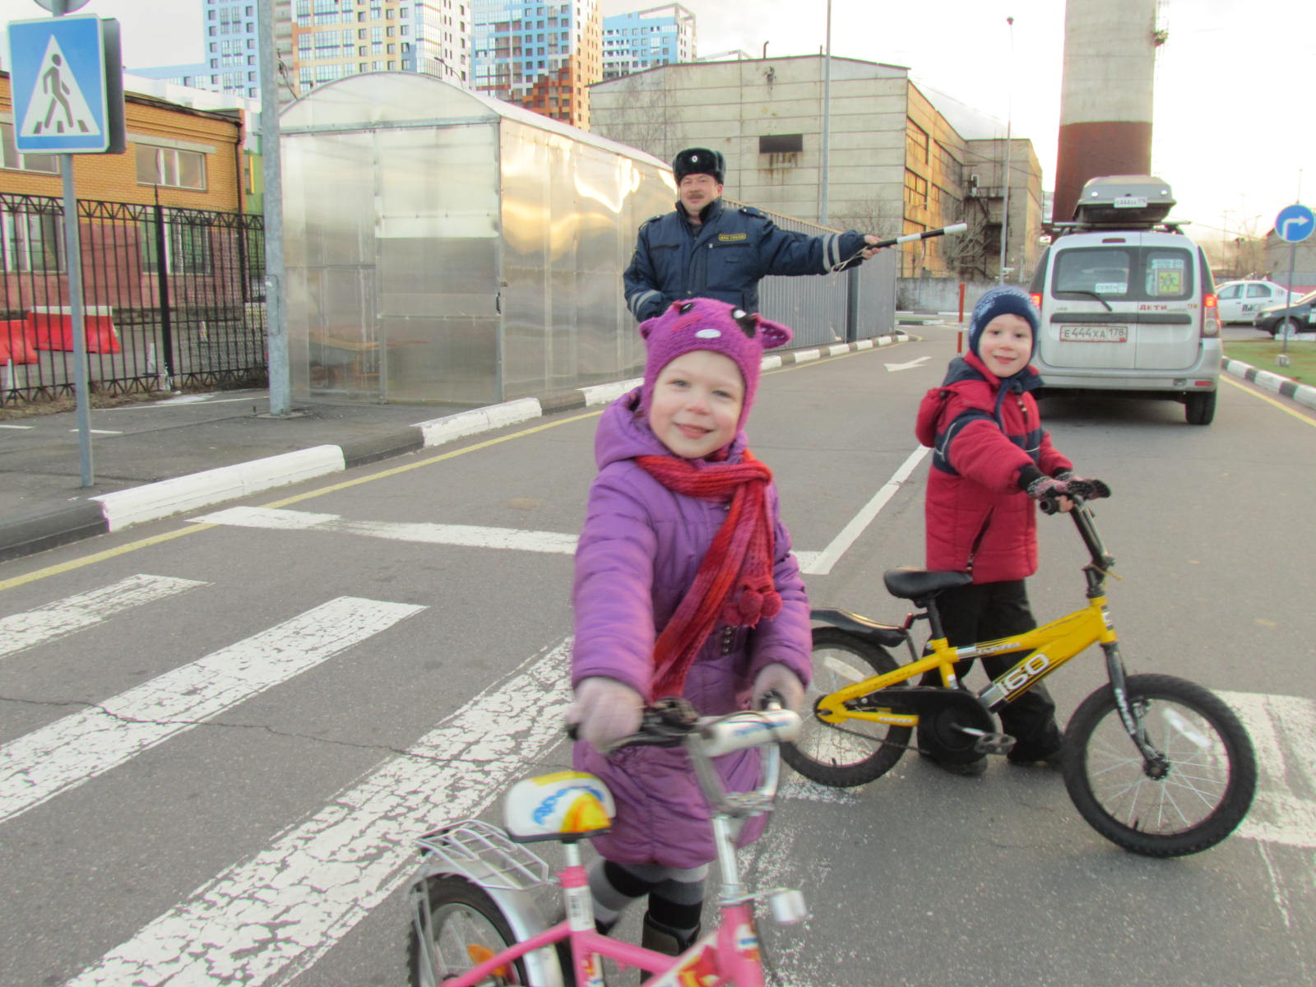

Slide 8
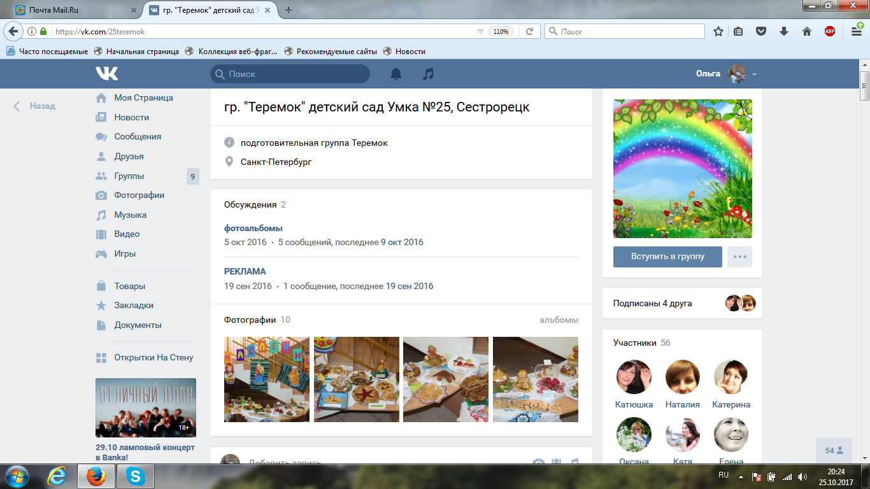
ФОТОКОНКУРС В ГРУППЕ В КОНТАКТЕ

Slide 9
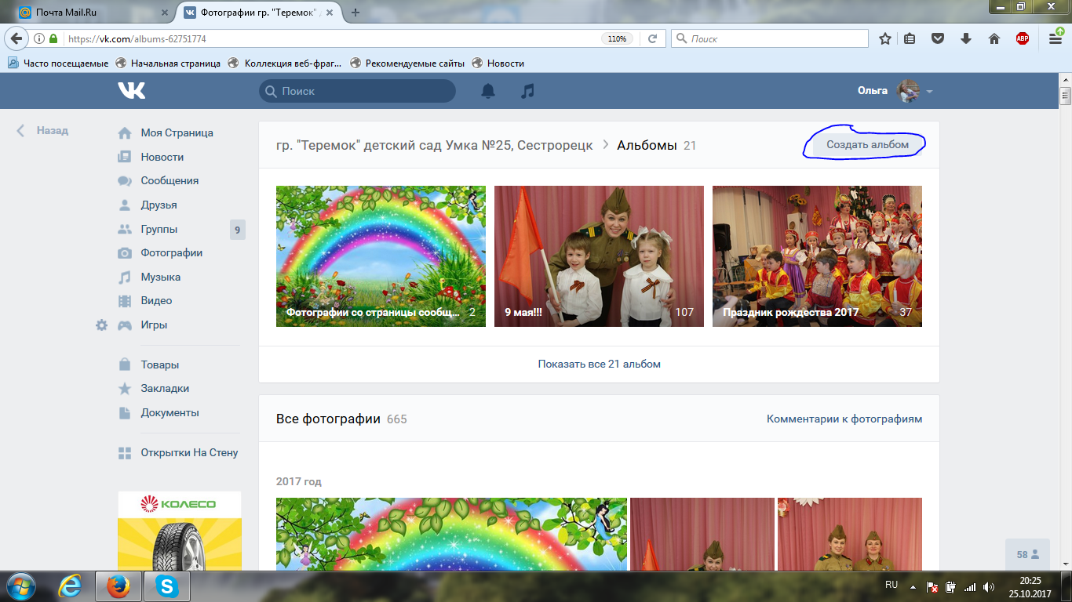

Slide 10

ФОТОКОНКУРС В ИНСТАГРАМЕ.

Slide 11
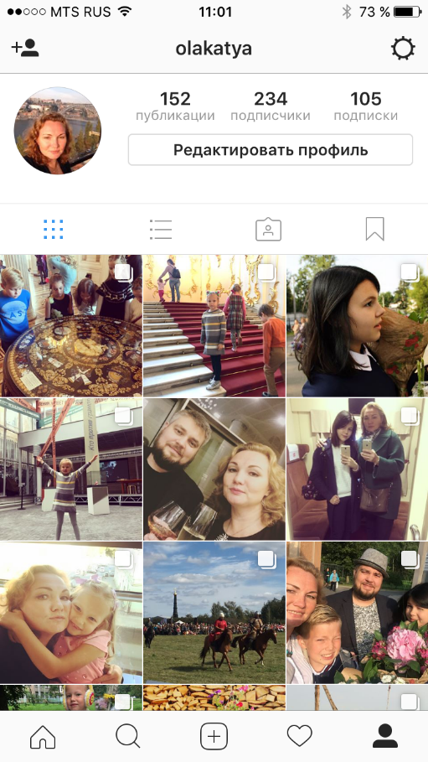

Slide 12
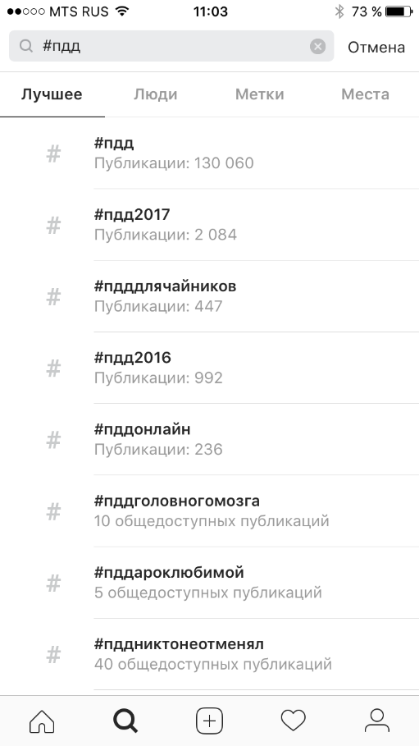

Slide 13
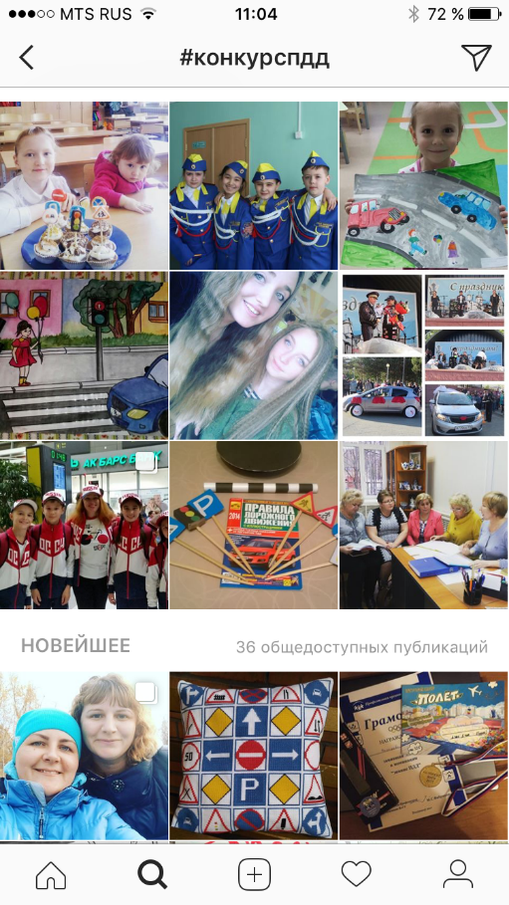

Slide 14
СПАСИБО ЗА ВНИМАНИЕ!
ЖЕЛАЮ ВСЕМ РАДОСТИ ТВОРЧЕСТВА!

